Slide 1
소규모 사진관을 위한 사진 및 고객 통합 관리 시스템
김대원, 김민수, 김용태, 하문식, 권기태
국립 강릉원주대학교 컴퓨터공학과

Slide 2
목차
서론
시스템 구성
구현
프로그램 UI
고객 추가 , 삭제
사진저장 기본경로 설정
썸네일 세부기능
4.결론 및 기대효과
5.참고자료 및 출처

Slide 3
대부분의 소상공인이 운영을 하는 사진관에서는 고객에 대한 사진을 찍고 해당 사진 파일을 관리할 때, 관리자가 직접 디렉토리를 생성 및 분류하여 보관하고 사진별로 각각 메모 프로그램을 통해 편집 내용에 대해 관리하는 방식을 사용하고 있다. 이 방식은 사용자가 직접적으로 고객의 메모 및 일정 예약에 관해서 Note Pad, Naver-Calender와 같은 각각의 개별적인 프로그램을 사용해야 했다. 기존에 유사한 프로그램 중 Adobe사에서 개발한 Adobe Photoshop Lightroom 프로그램은 사진 관리에 있어서 편리함을 주었으나, 고객 관리에 대한 데이터 관리는 연동되지 않아 불편함을 주었다. 이에 대해 본 논문은 위에서 언급한 불편함을 해소하고자, 원주지역 소상공인을 위한 S/W 재능기부 프로젝트의 일환으로, B 사진관을 위한 사진 및 고객 관리 시스템 개발을 다룬다. 각각의 개별적인 프로그램을 연동 및 통합 관리하고자 했으며, 고객에 대한 정보를 DataBase와 연동하여 관리하고자 한다.
서론

Slide 4
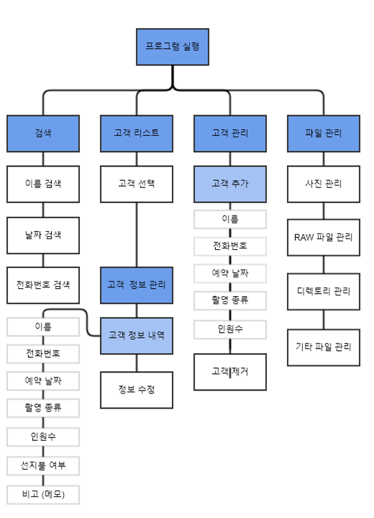
시스템 구성
프로그램 실행 후 구성되는 기능은 크게 검색, 고객 리스트 출력, 고객 관리, 파일 관리, 고객 정보 관리로 나뉜다.
각각의 기능에는 하위 기능이 포함되어 있으며 개략적인 설명은 다음과 같다.
- 검색 : 이름/날짜/전화번호의 키워드를 이용하여 검색
- 고객 리스트 : 고객 리스트를 출력하며, 출력된 리스트 중 고객을 선택이 가능하고 선택 시, 고객 정보 관리 기능을 호출. 이 기능은 고객 정보 수정을 담당
- 고객 관리 : 고객 추가/제거 기능을 담당. 고객 추가 시 삽입되는 데이터에는 이름, 전화번호, 예약 날짜, 촬영 종류, 인원수에 대한 내용이 들어가야 한다. 추가적인 기능은 생략하였다.
파일 관리 : 사진/RAW 파일/디렉토리/기타 파일로 구분된다. 여기서 말하는 RAW 파일은 사진 파일 생성 시에 만들어지는 사진 원본 파일을 의미한다.
그림1. 정보구조도

Slide 5
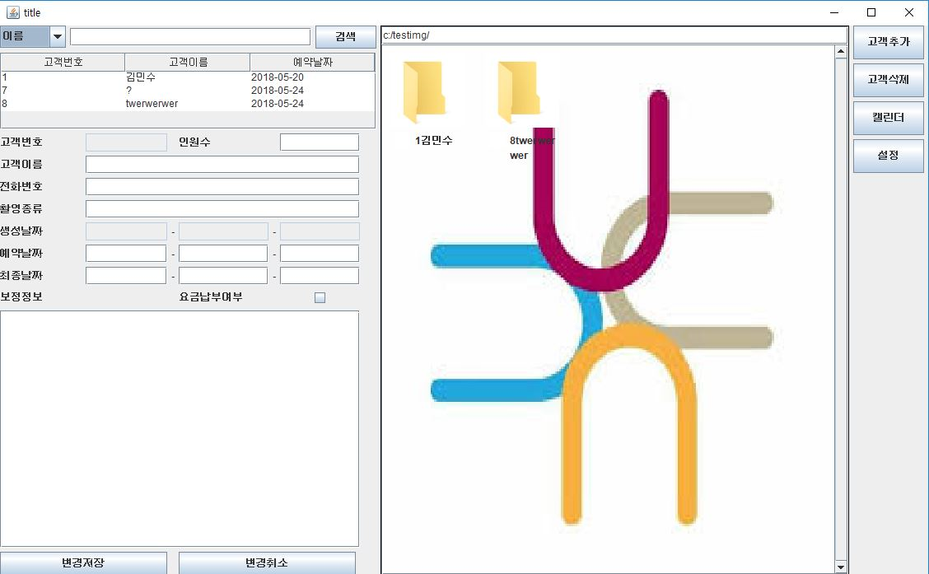
구현
-프로그램 UI
좌측 상단에 고객리스트 검색을 위한 검색 바가 있고 그 밑으로 고객의 번호, 이름, 예약날짜가 출력되는 고객리스트가 있다.
고객리스트에서 고객을 선택할 시에 좌측하단에 있는 JPanel에 그 고객의 상세정보가 출력이 된다.
중앙은 썸네일 JPanel로 고객리스트에서 선택된 고객의 디렉토리의 파일들의 이름과 썸네일이 출력되는 JPanel이다. 우측에는 각종 기능을 위한 버튼 JPanel이 있다.
그림3. 프로그램 UI

Slide 6
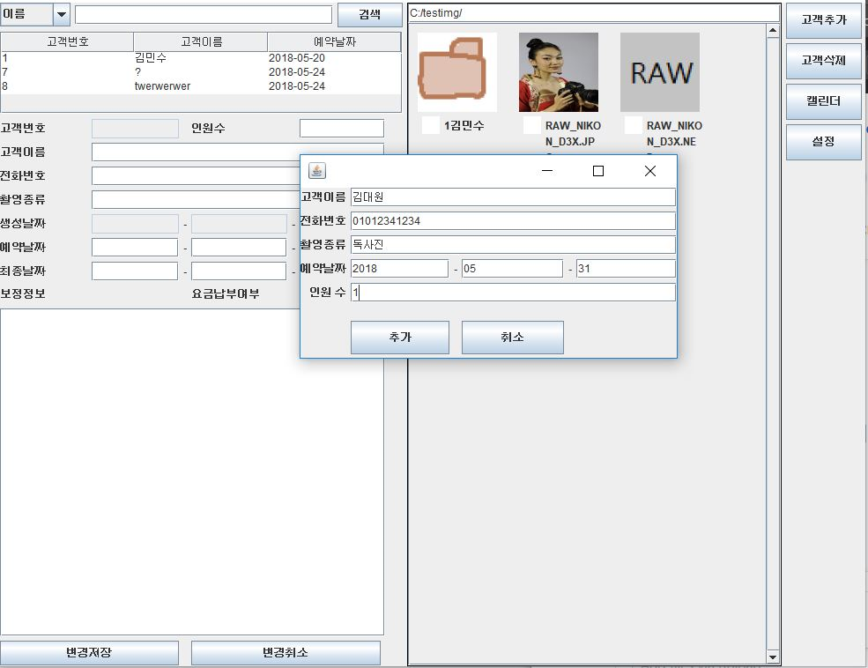
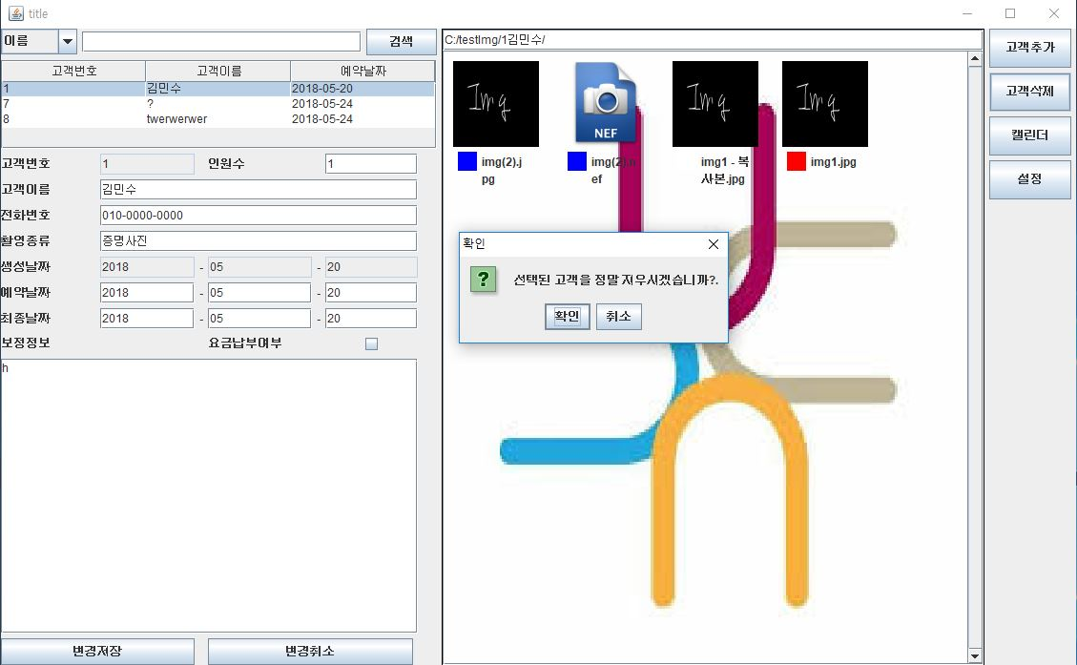
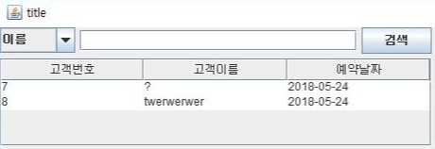
구현
-고객 추가
고객 추가 버튼을 이용해 고객을 추가할 수 있다. 고객 추가 시 고객이름, 전화번호, 촬영종류, 예약날짜, 인원수를 입력해 주어야한다. 입력한 내용은 DataBase에 반영된다.
-고객 삭제
그림 3. 고객추가 프레임 팝업
고객 리스트에서 고객을 선택 후 고객삭제 버튼을 클릭해 고객을 삭제할 수 있다. 삭제된 고객은 DataBase에서도 삭제된다.
-결과
그림 4. 고객삭제 프레임 팝업
그림 5. 고객삭제 결과

Slide 7
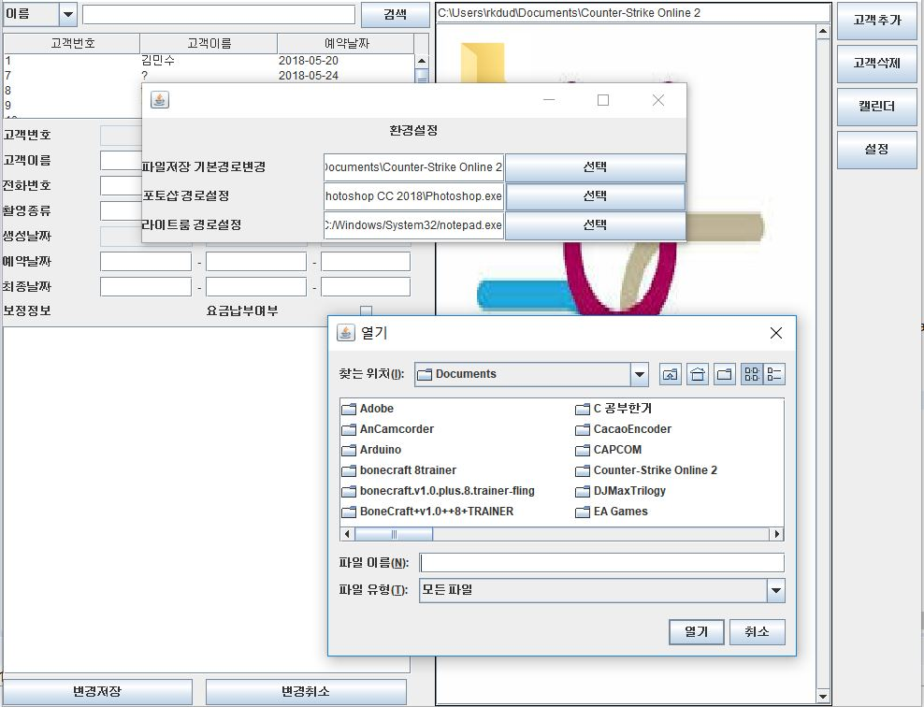
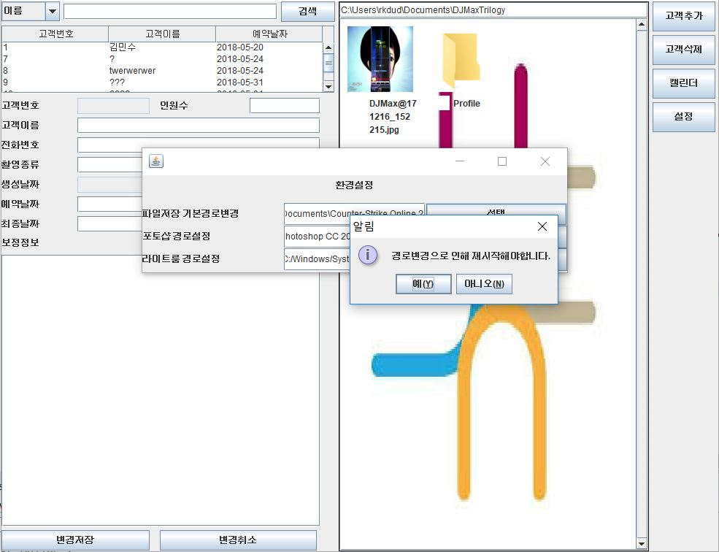
구현
-기본경로 설정
그림 6. 사진 저장 기본경로 변경
그림 5. 변경시 재부팅 확인 여부
기본경로는 프로그램이 시작했을 때 사진 및 정리된 폴더가 저장되어 있는 경로를 의미한다. 기본경로 변경 시 프로그램이 재시작 되며, 변경된 기본경로가 적용된다.

Slide 8
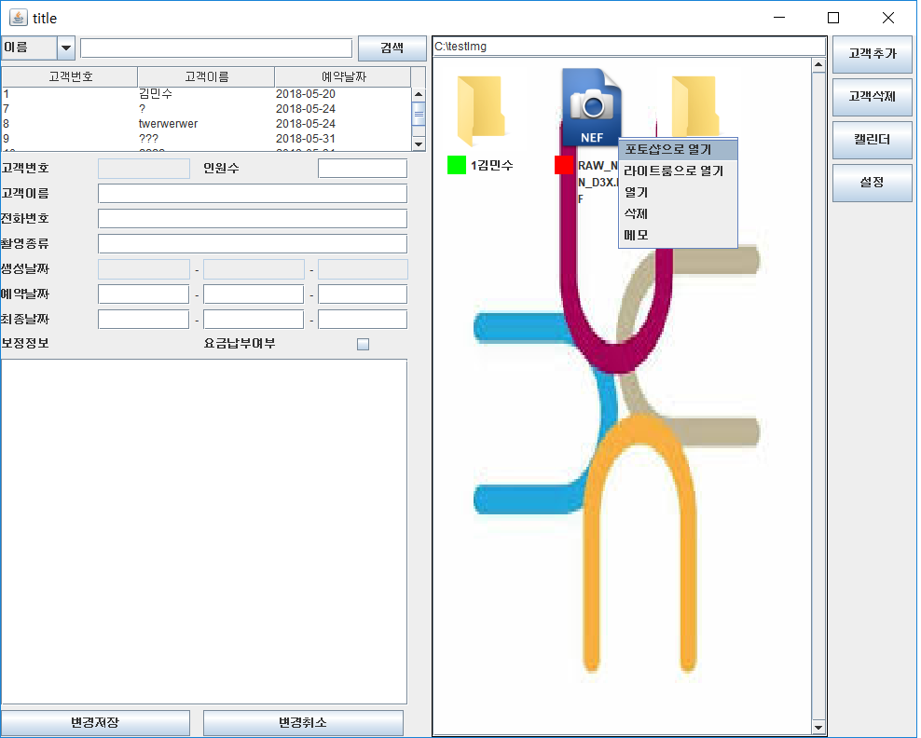
구현
-썸네일 세부기능
그림 5. 썸네일 컨텍스트 메뉴
썸네일에 커서를 옮기고 마우스를 우클릭하였을 때, 해당 썸네일에 따른 파일의 컨텍스트 메뉴가 생성된다. 생성된 컨텍스트 메뉴에서 열기, 삭제, 포토샵에서 열기, 파일 이름 수정, 메모 추가의 기능 중 선택하여 사용할 수 있다.

Slide 9
결론 및 기대효과
본 논문에서는 사진관에서 찍힌 고객의 사진을 고객별로 나누어 분류 보관하며, 분류된 고객에 따른 각각의 정보와 예약 일정을 DataBase를 통해 통합, 자동화된 관리 시스템을 구축하여 통합 관리 할 수 있는 사진 및 고객 통합 관리프로그램에 대해서 설명했다.
○ 기존의 방식은 사용자가 직접적으로 파일에 접근 및 관리해야 되었고, 고객에 대해 메모 및 일정 예약에 관해서 Note Pad, Naver-Calender와 같은 각각의 개별적인 프로그램을 사용해야 했다.
○ 본 논문의 프로그램 고객별로 디렉토리를 알아서 생성하고 이를 고객의 정보, 일정 예약과 통합해 관리해 번거로움을 줄이고 사용자에게 시각적으로 더 나은 작업환경을 제공한다.

Slide 10
참고자료 및 출처
[1] 생활코딩CodingEverybodyOpentutorials.org
:https://opentutorials.org/course/195
[2]위키피디아
https://ko.wikipedia.org/wiki/MySQL
[3] Java
자바 : https://java.com/ko/about/whatis_java.jsp

